Slide 1


项目介绍
博青秀
组长： 司晨旭
组员： 吴佳丽
组员： 吴卓霖

Slide 2
CONTENTS
01
02
03
04
要解决的问题
要实现的功能
可行性分析
分工及资料
PART ONE
PART TWO
PART THREE
PART FOUR

Slide 3
1
要解决的问题
0
ONE.

Slide 4
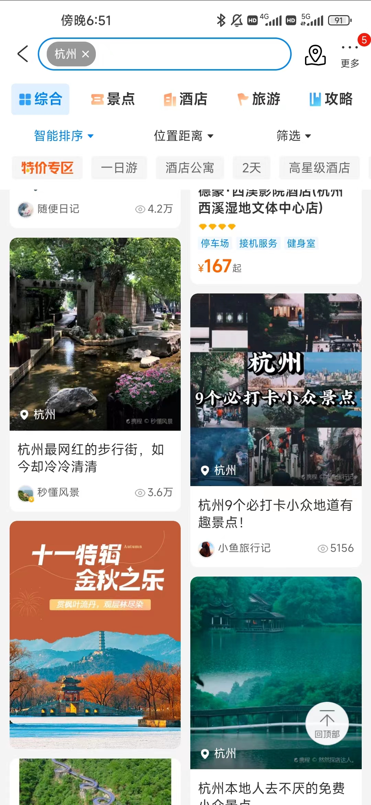
消费者：文旅需求旺盛，存在信息壁垒
2020年，全国博物馆举办2.9万多个展览，接待观众5.4亿人次，其中未成年人观众1.3亿人次；2019年上半年全国乡村旅游总人次达15.1亿次，同比增加10.2%。
1. 近年来，消费者对博物馆与乡村文旅产品需求逐渐旺盛。
2. 承接这些信息的平台通常较为隐蔽
3. 各种旅游信息混杂，有关博物馆与乡村文旅产品的信息较为分散
综：消费者通常要花费大量的时间和金钱成本进行出行预约、攻略等准备。

Slide 5
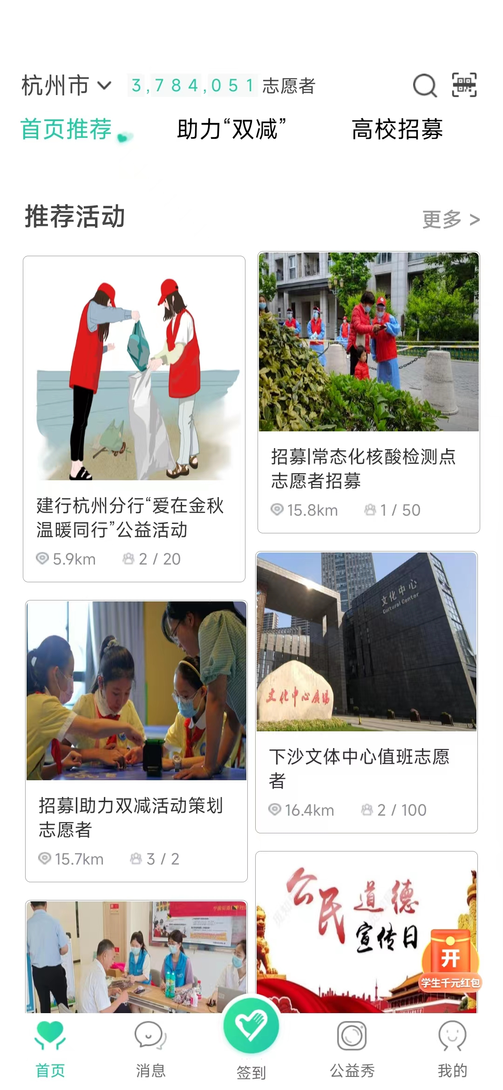
大学生：社会实践连续性差，形式单一
1. 大学生进行暑期志愿实践过程中面临的最大问题就是暑期实践的连续性差。
2. 通常各种志愿活动的时间都很短，并且活动地点距离遥远，未形成集群。
3. 志愿活动的内容通常局限于疫情防控、献血服务等等。

Slide 6
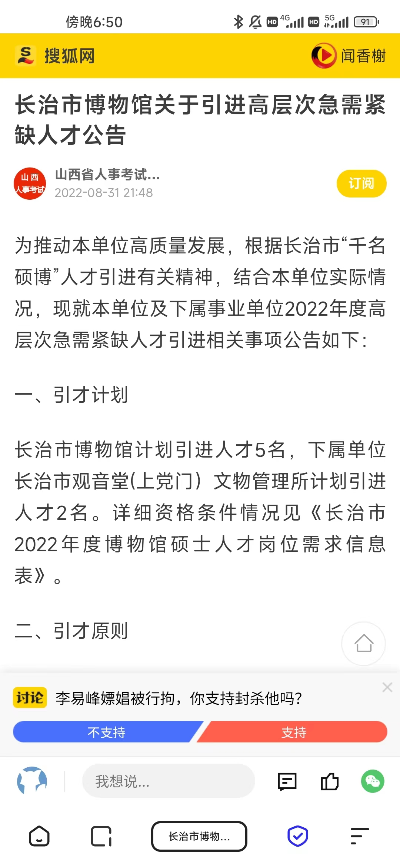
文旅地：缺乏高素质人才，人力成本高
博物馆的现有职员和乡村农民的数量不足以迎接大量的消费者，需要数量更多、质量更高的人力资源更好地为博物馆与乡村文旅产业服务。

Slide 7
2
要实现的功能
0
TWO.

Slide 8
要实现的功能
文旅地（博物馆、乡村景点）
01
文旅地可以通过app发布志愿者服务信息，也可以在此上销售与景点相关文旅小商品。
app将大学生党建实践信息化系统、智慧乡村文博实践云平台、智慧乡村产业发展派单平台、企业文化共享服务平台多种平台结合起来，为博物馆与乡村、大学生、游客三种群体服务，最终产品为一款平台式APP。
大学生
02
大学生可以通过app寻找自己需要的志愿活动。
03
游客
游客可以通过app获得相关景点的信息，选择自己心仪的文旅商品快递回家。

Slide 9
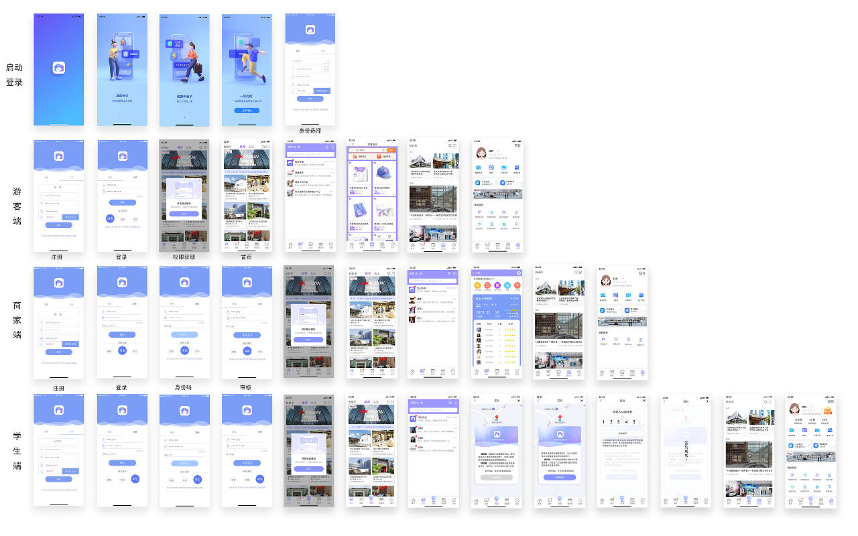
APP模块框架
【正常版】首页（推荐，关注）-消息-商城-博青秀-我的
【大学生】首页（推荐，关注）-消息-签到-博青秀-我的
【商家】首页（推荐，关注）-博青秀（发作品）-订单-消息-我的

Slide 10
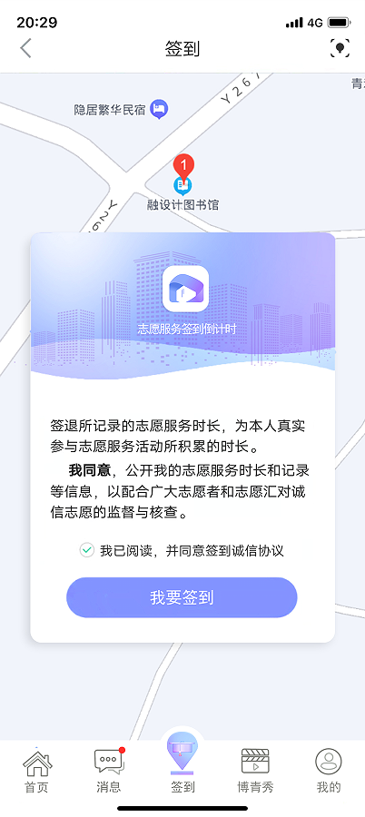
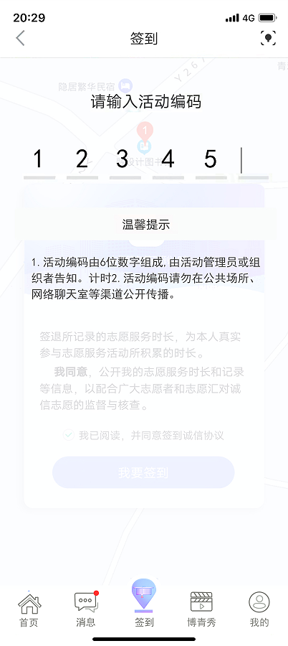
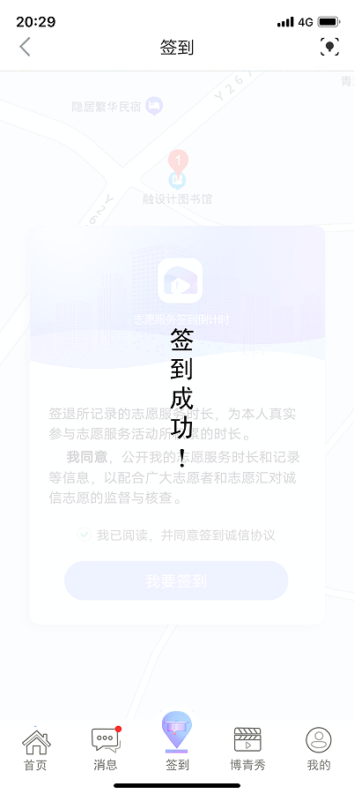
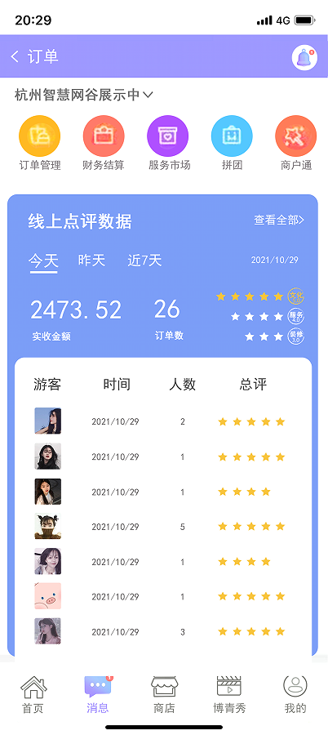
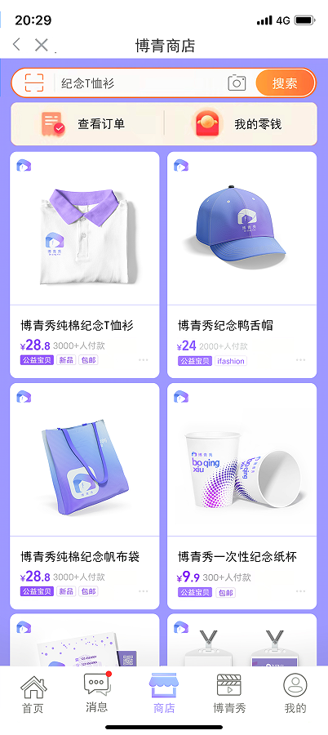
签到功能
订单与商店
PPT下载 http://www.1ppt.com/xiazai/

Slide 11
3
可行性分析
0
THREE.

Slide 12



技术可行性（工具支持）
在技术方面，项目需要设计一款平台式APP，完成博物馆与乡村、大学生、游客三方的连接，提供三方共同平台服务。
1. 用MySQL实现数据库来存放文旅地、大学生、游客等的信息。
2. 使用JavaScript实现渲染页面及页面交互。
3. 使用Android studio将软件实现在安卓手机上
基于React Native实现

Slide 13
操作可行性/经济可行性
1、APP 采用北斗系统，进行大学生的签到和认定，以及具有地图模式，供用户清晰掌握目的地具体位置，以及周围的建筑。所以我们可以充分利用地图的实时性和可视化，在地图中标注一些乡村的大型农家乐、乡村综合体以及其他一些游乐设施的标示，向这些商家收取一定的费用。
2、与开放景点合作签订软件使用合约，为景点提供平台服务，就此收取定期合作费用。
1、本软件面向的是文旅地、大学生志愿者、旅客消费者等青年群体，他们能快速掌握软件的操作。
2、本软件提供新手教程，帮助用户快速熟悉软件的结构。
3、本软件基于APP志愿汇，有用户基础。
4、本软件界面简洁友好，便于用户使用。

Slide 14
4
分工及资料
0
FOUR.

Slide 15
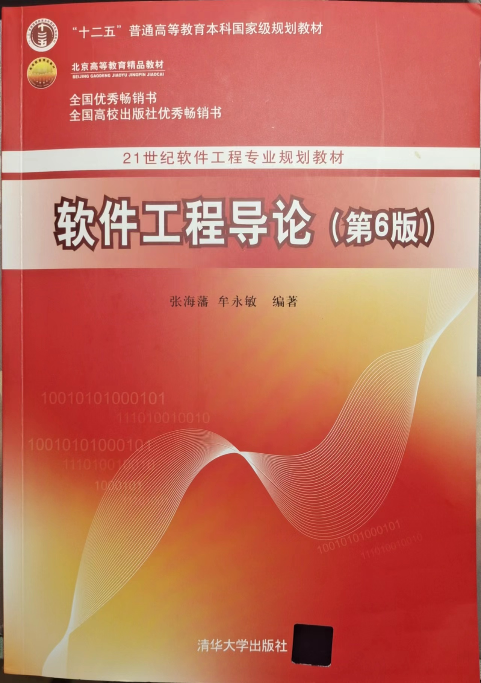

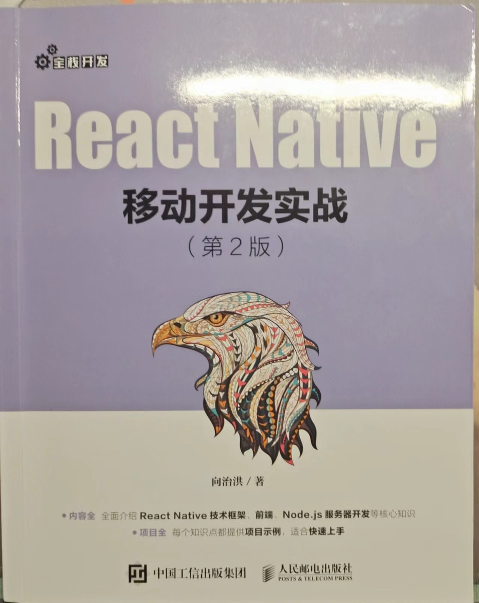
参考资料
《软件工程导论》 张海藩 牟永敏 清华大学出版社。
《JavaScript高级程序设计》马特·弗里斯比 人民邮电出版社
《React Native 移动开发实战》向治洪 人民邮电出版社

Slide 16
分工 | 内容 | 人员 | 时间
可行性分析人员 | 分析软件可行性，绘制流程图并撰写可行性报告。 | 吴卓霖 | 2022/10/10 ~ 2022/10/16
需求分析人员 | 寻访用户进行需求分析，建立模型并撰写需求 | 吴佳丽 | 2022/10/17 ~ 2022/10/30
总体设计人员 | 系统设计及结构设计，并撰写总体设计报告。 | 司晨旭 | 2022/10/31 ~ 2022/11/06
详细设计人员 | 人机界面设计，过程设计，并撰写详细设计报告。 | 司晨旭、吴佳丽、吴卓霖 | 2022/11/07 ~ 2022/11/20
编码及测试人员 | 编写代码并进行测试。 | 司晨旭、吴佳丽、吴卓霖 | 2022/11/21 ~ 2022/12/18
总结人员 | 负责最后的收尾工作并撰写总结文档。 | 司晨旭、吴佳丽、吴卓霖 | 2022/12/19 ~ 2022/12/30

Slide 17
预算及会议记录
经济预算：无
人力预算：0.5小时/天
2会议/周
（周三晚18:00~19:00
周六晚18:00~19:30）
时间：2022年10月1日 18:00~19:30
地点：线上语音通话
内容：项目计划撰写分工
讨论项目工程搭建
讨论项目计划进程
项目计划书整合
人员：小组软件项目开发成员、用户
工具：Office、PowerDesigner、Project、Git、Axure RP、Bugzilla、Android Studio、Visual Studio Code
办公室：自习教室教二和宿舍
实验设备：个人PC机、笔记本、安卓手机

Slide 18
、
谢谢您的观赏聆听
本次分工
司晨旭 （项目计划书撰写） 评分【90】
吴卓霖（可行性分析报告撰写） 评分【96】
吴佳丽（PPT制作、进度计划、甘特图制作、文档润色） 评分【92】

